Slide 1

“CITTADINI SENZA DIMORA.
Oltre i bisogni, i diritti”
16 ottobre 2025

Slide 2
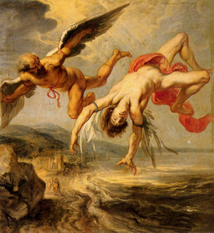
La caduta di Icaro
Jacob Peter Gowy
(1636/38)

Slide 3
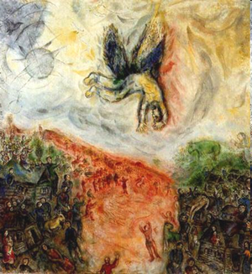
La caduta di Icaro
Marc Chagall
(1974)

Slide 4
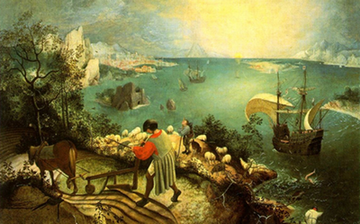
La caduta di Icaro
Pieter Breughel il vecchio
(1569)

Slide 5
INVISIBILITA’
Le biografie delle persone senza dimora sono spesso caratterizzate dall’essere quasi o del tutto “invisibili”, come se si svolgessero “a parte”, ai margini.
Ma l’invisibilità non è solo non-visibilità (la marginalità più estrema di chi vive in strada può anche essere ben visibile!);
L’invisibilità è data anche da diritti negati, da barriere di accesso ai servizi, da colpevolizzazioni, da una mancanza di rispetto o quantomeno di riconoscimento.

Slide 6
SENZA DIMORA
SENZA CASA-TETTO
L’utilizzo della definizione Persona Senza Dimora, al posto di senza casa o senzatetto, mette in luce un aspetto fondamentale:
La carenza/assenza non solo di uno spazio fisico (la casa/tetto) ma anche di uno spazio relazionale (dimora = luogo/rete degli affetti) (come in inglese differenza home/house).

Slide 7
ELEMENTI DI ROTTURA
Le biografie sono generalmente caratterizzate da un processo di impoverimento (economico / relazionale).
In situazioni di vulnerabilità, eventi traumatici quali un lutto, la perdita del lavoro, la perdita della casa, una malattia, ecc. determinano una caduta o più cadute che a volte sono dei veri e propri crolli verticali, fino alle forme più estreme della vita in strada.
→ importanza del fatto TEMPO nell’intervento

Slide 8
ELEMENTI RICORRENTI
MULTIFATTORIALITA’
PROGRESSIVITA’ DEL PERCORSO EMARGINANTE
ESCLUSIONE DALLE PRESTAZIONI DI WELFARE
DIFFICOLTA’ NELLO STRUTTURARE E MANTENERE RELAZIONI SIGNIFICATIVE

Slide 9
MULTIFATTORIALITA’ fonte: dott . Raffaele gnocchi
Presenza contemporanea di bisogni e problemi diversi. Nelle persone senza dimora si sommano condizioni di malattia, tossicodipendenza o alcoolismo, isolamento dalle reti familiari e sociali, difficoltà nelle relazioni interpersonali.
Si parla, appunto, di concause di esclusione.

Slide 10
PROGRESSIVITA’ Fonte: dott. Raffaele gnocchi
Nel tempo le condizioni di disagio interagiscono, si consolidano e si aggravano divenendo un processo di cronicizzazione che si autoalimenta. Attraverso successive rotture e perdite progressive di ruolo e di riconoscimento, nel lavoro, in famiglia, nel territorio e a fronte di scarsità di risorse economiche, ma anche affettivo - relazionali, questo percorso genera condizioni di fragilità tali da rendere la persona non più in grado di contrastare il processo di esclusione.

Slide 11
ESCLUSIONE
(dalle prestazioni di welfare)… fonte: dott. Raffaele gnocchi
difficoltà nel trovare accoglienza e risposte appropriate nei servizi istituzionali per le elevate barriere di accesso.
Spesso le persone senza dimora sono utenti di servizi finché questi li riconoscono come tali, dopodiché divengono utenti «di tutti e di nessuno» contemporaneamente.

Slide 12

DI CHI STIAMO PARLANDO?
persona senza dimora come un soggetto in stato di povertà materiale ed immateriale, portatore di un disagio complesso, dinamico e multiforme, che non si esaurisce alla sola sfera dei bisogni primari ma che investe l’intera sfera delle necessità e delle aspettative della persona, specie sotto il profilo relazionale, emotivo ed affettivo.
(art . 6 - carta dei valori fio.PSD)

Slide 13
SOGGETTI E NON OGGETTI nELLA RELAZIONE DI AIUTO
Prendersi cura delle fragilità umane, dalle politiche di welfare ai singoli interventi, chiede di avere attenzione alla partecipazione attiva di tutti gli attori coinvolti, che si tratti dell’operatore o della persona in situazione di difficoltà, nel rispetto delle possibilità e dei tempi di ciascuno.
Senza partecipazione attiva le azioni di cura non agiscono per l’autonomia di coloro che vi sono coinvolti, ma creano legami di dipendenza, cioè assistenza.

Slide 14
relazione d’aiuto e dono
DONO:
«indica l’azione del donare, cioè del regalare qualcosa spontaneamente e senza aspettarsi nulla in cambio»
il legame tra dono e gratuità non è scontato
il dono non risulta sempre e soltanto gratuito né esclude a priori lo scambio.

Slide 15
relazione d’aiuto e dono
In una relazione di aiuto, nel «fare la carità», dobbiamo considerare il rischio dell’umiliazione.
Se aiutare è una forma di dono:
Chi riceve non sempre è in grado di ricambiare (gratuità)
Non sempre chi riceve entra in contatto con chi dona
Consideriamo la soddisfazione del donatore (gratitudine)

Slide 16
relazione d’aiuto e dono
Nel donare c’è il DONO ma c’è il dono di sé:
«lo sporgersi rischioso dell’individuo presso un’altra individualità, cui chiede di stringere un legame»
Approccio a una pedagogia del dono. La persona, le relazioni e i legami sociali.
Tesi di Daniele Pastore
Università di Roma Tre

Slide 17
relazione d’aiuto e dono
«Il dono non è scontato che circoli sempre nella società.
Perché fa parte di una grammatica delle relazioni che va costantemente alimentata.
Si dona perché ci si riconosce interdipendenti, ma in tanti oggi si stanno chiudendo nei confini del proprio io.
Si dona perché ci si riconosce appartenenti a un’unica grande famiglia, ma in tanti oggi stanno tracciando confini»
Ivo Lizzola
docente di Pedagogia sociale e di Pedagogia della marginalità, del conflitto e della mediazione all’Università di Bergamo

Slide 18
relazione d’aiuto e dono
«L’azione del donare si coniuga a modalità soggettive connesse con la scelta del dono stesso, poiché tale scelta richiama appunto libertà e gratuità, accompagnate da generosità e interesse verso l’altro, se non da affetto ed emozione»
Approccio a una pedagogia del dono. La persona, le relazioni e i legami sociali.
Tesi di Daniele Pastore
Università di Roma Tre
Come ha a che fare tutto ciò con il tema dei DIRITTI?
«Non sia dato per carità ciò che è dovuto per giustizia» (Paolo VI – 1972)

Slide 19
PERSONE CON DIRITTI
art. 4 Carta dei valori di fio.PSD:
fio.PSD riconosce nella persona senza dimora a qualunque titolo presente in una comunità un soggetto sociale pienamente titolare di diritti, doveri ed opportunità, la cui dignità e le cui possibilità di godere di una vita migliore sono di fatto negate dalle condizioni di povertà nelle quali è costretta a vivere.

Slide 20
PERSONE CON DIRITTI
L’ordinamento italiano non prevede diritti o doveri specifici per le persone senza dimora.
Se da un lato ciò è positivo, perché evita discriminazioni e riconosce implicitamente la piena dignità di cittadini, dall’altro evidenzia la quasi totale mancanza di misure specifiche di protezione dall’emarginazione, anche se lo scenario si sta, finalmente modificando.
Il problema principale non è quindi definire diritti specifici, ma comprendere se i diritti universali di cui godono sono o meno esigibili come lo sono per ogni altro cittadino.

Slide 21

PERSONE CON DIRITTI
casa
Lavoro
Bellezza
Benessere
Salute
Fragilità

Slide 22

Icarus
Matisse
(1947)

